Slide 1
LeoEnergy
Visualisierung von Energie-Daten
der HTL Leonding

Slide 2
Einführung
LeoEnergy visualisiert sämtliche Daten über den Stromverbrauch & PV-Produktion der HTL Leonding.

Slide 3
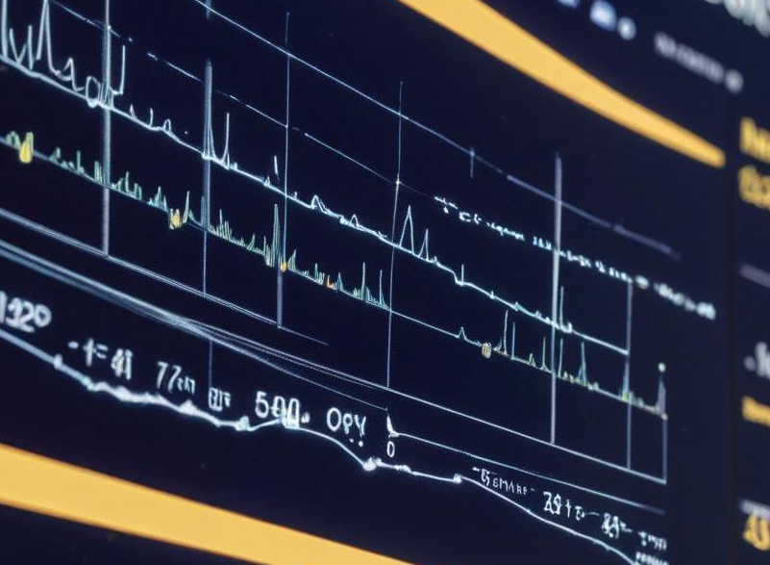
Bedeutung von PV-Daten
PV-Daten bieten wertvolle Einblicke in die Energieproduktion der Solaranlagen. LeoEnergy hilft der HTL, den Energieverbrauch zu überwachen, die Effizienz zu verstehen und Schüler für nachhaltige Praktiken zu sensibilisieren.

Slide 4
Ziele

Slide 5
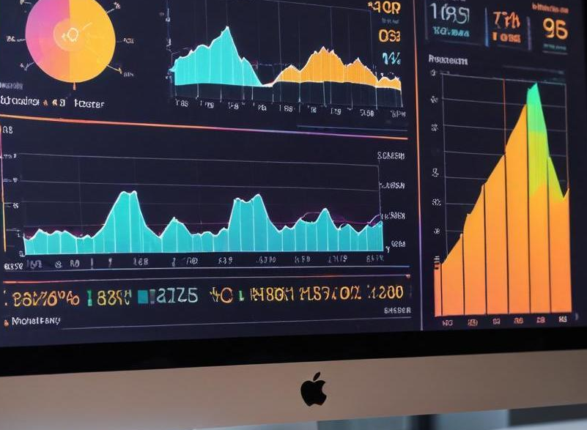
Verbesserung der Sichtbarkeit der Daten
Durch die Entwicklung einer benutzerfreundlichen Website ermöglichen wir es den Schülern & Lehrern, die PV-Daten in Echtzeit zu verfolgen. Dies fördert ein besseres Verständnis für die Vorteile erneuerbarer Energien und deren Einfluss auf den Schulbetrieb.

Slide 6
Förderung des Umweltbewusstseins
Das Projekt zielt darauf ab, das Bewusstsein für Umweltfragen zu schärfen, indem Schüler aktiv in die Energieerzeugung und -nutzung eingebunden werden. Durch Workshops und Präsentationen lernen sie, wie wichtig nachhaltige Energiequellen sind.

Slide 7
Technologien

Slide 8

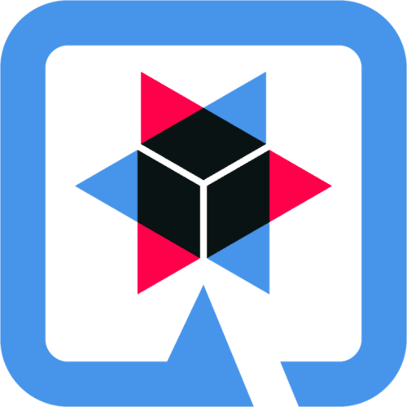






Slide 9

Live-Demo
Do you have any questions?
+91 620 421 838

